Slide 1
Referência

Slide 2
Exercício | Assunto | Pg. | Análise DC | Pg. | Análise AC | Pg.
1 | Parâmetros de Modelagem | 1-3 | não |  | não
2 | Polarização por Divisor de Tensão | 3-6 | sim | 3-6 | não
3 | Amplificador Emissão Comum | 6-9 | sim | 3-6 | sim | 7-9
4 | Amplificador Base Comum | 9-14 | sim | 9-12 | sim | 12-14
5 | Amplificador Coletor Comum | 14-18 | sim | 14-16 | sim | 16-18
6 | Amplificador Separador de Fase | 18-22 | sim | 19-20 | sim | 20-22
7 | Amplificadores em Cascata com Acoplamento DC | 22-28 | sim | 23-26 | sim | 26-28
8 | Amplificadores em Cascata com Acoplamento DC | 28-35 | sim | 29-32 | sim | 32-35
9 | Amplificadores em Cascata com Realimentação DC | 35-41 | sim | 35-38 | sim | 38-41
10 | Amplificadores em Cascata com Bootstrap | 41-48 | sim | 41-42 | sim | 42-48
11 | Amplificadores em Cascata com Realimentação Negativa | 48-56 | sim | 41-42 | sim | 48-56
12 | Amplificador Coletor-Comum com Bootstrap | 55-62 | sim | 56-57 | sim | 57-62
13 | Amplificador Cascode | 62-69 | sim | 62-66 | sim | 66-69
14 | Amplificador Emissor-Comum com Alimentação Flutuante | 69-73 | sim | 69-70 | sim | 70-73

Slide 3
Exercício | Assunto | Pg. | Análise DC | Pg. | Análise AC | Pg.
15 | Estabilidade de Pontos Quiescentes (comparação) | 75-81 | sim | 74-75 | não
 | Topologia 1 |  |  | 75-76
 |  |  |  | 77
 |  |  |  | 79
15 | Estabilidade de Pontos Quiescentes (comparação) | 75-81 | sim | 75 | não
 | Topologia 2 |  |  | 76
 |  |  |  | 77-78
 |  |  |  | 79-80
15 | Estabilidade de Pontos Quiescentes (comparação) | 75-81 | sim | 75 | não
 | Topologia 3 |  |  | 76-77
 |  |  |  | 78-79
 |  |  |  | 80
16 | Amplificadores EC com Várias Topologias de Polarização | 81-89 | não |  | sim | 82-85
 | Topologia 1
16 | Amplificadores EC com Várias Topologias de Polarização | 81-89 | não |  | sim | 82-85
 | Topologia 3
16 | Amplificadores EC com Várias Topologias de Polarização | 85-88 | não |  | sim | 88-89
 | Topologia 1

Slide 4
Exercício | Assunto | Pg. | Análise DC | Pg. | Análise AC | Pg.
17 | Amplificador DC com Realimentação Negativa | 89-93 | não |  | não
18 | Amplificador EC Genérico | 93-98 | sim | 94-95 | sim | 95-98
19 | Amplificador EC com Carga Ativa e Realimentação de Coletor | 98-102 |  | 99 |  | 99-101
20 | Amplificador Isolador com Alto Desempenho | 102-107 | sim | 102-103 | sim | 103-107
21 | Amplificador Operacional Idealizado | 107-114 | sim | 108-109 | sim | 109-114
22 | Estabilizador de Tensão | 114-121 | não |  | não
23 | Amplificador Diferencial com Cargas Passivas | 121-124 | sim | 122-123 | sim | 123-124

Slide 5
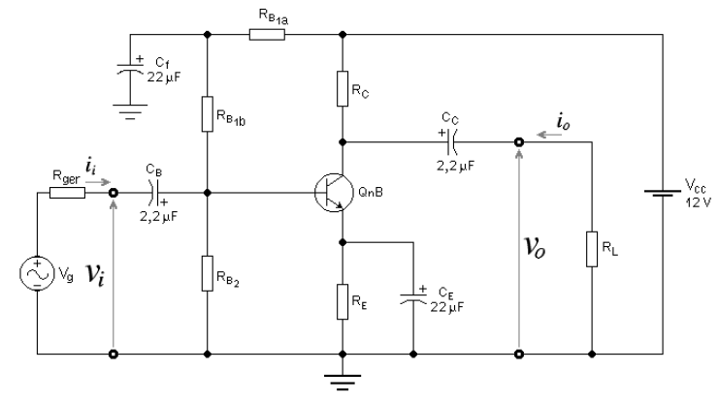
Exercício 2

Slide 6
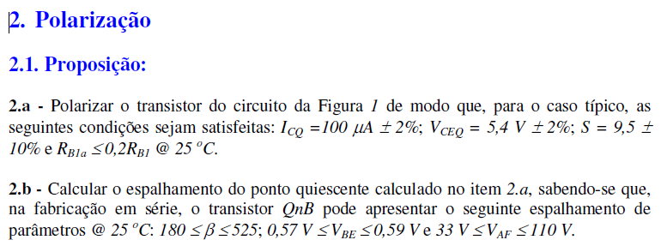

Slide 8
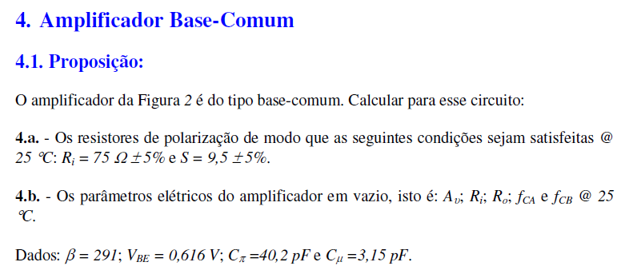
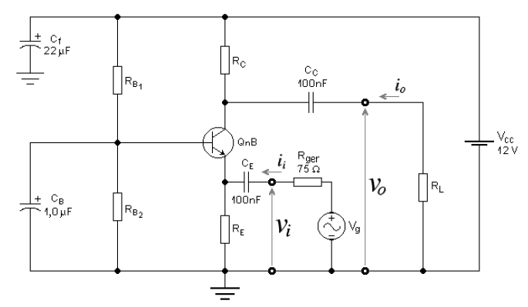

Slide 9
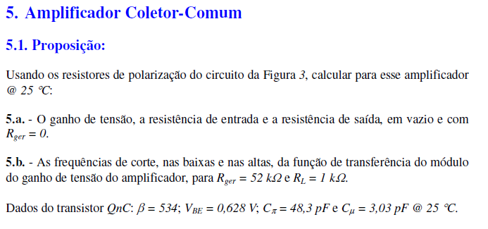
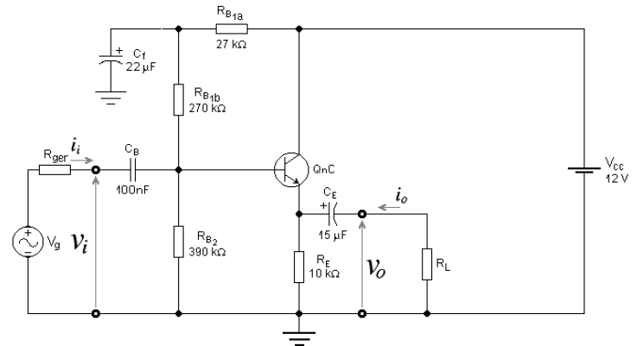

Slide 10
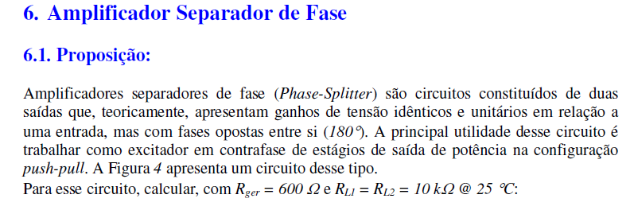
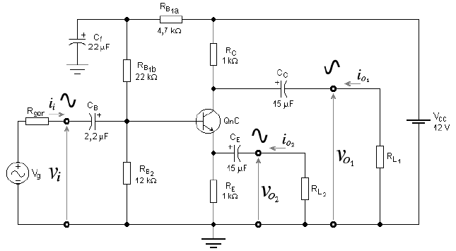

Slide 11
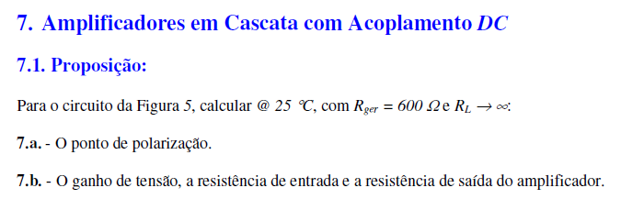
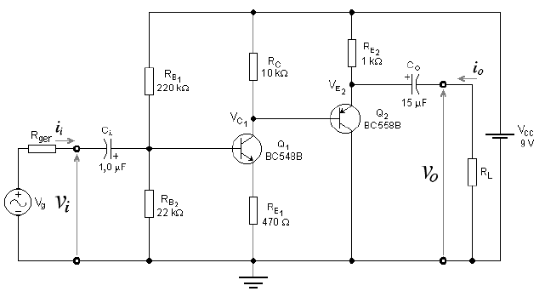

Slide 12
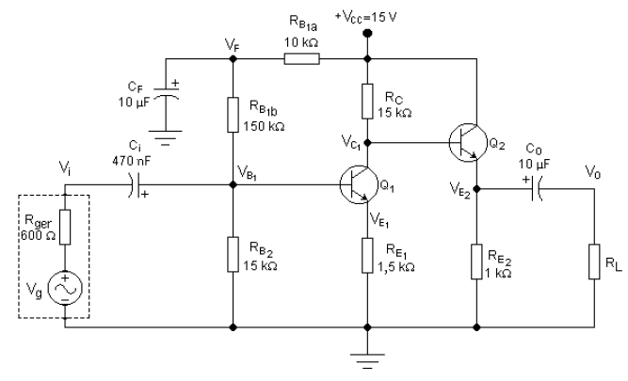

Slide 13
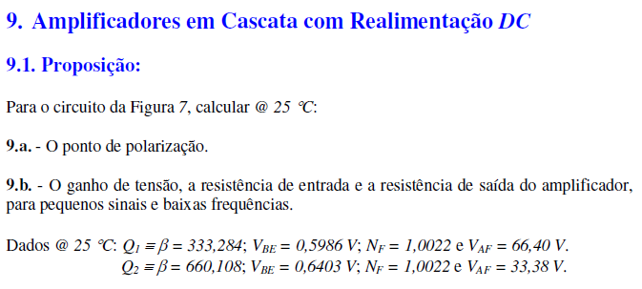
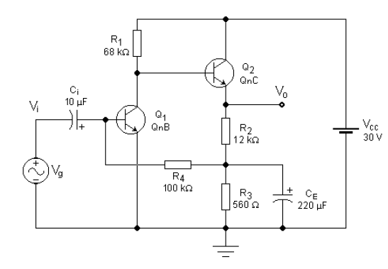

Slide 14
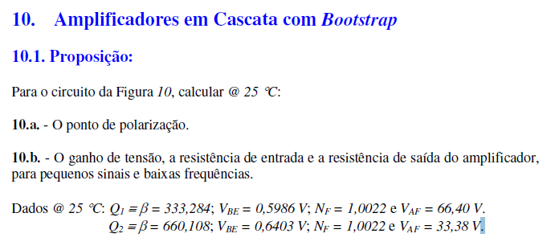
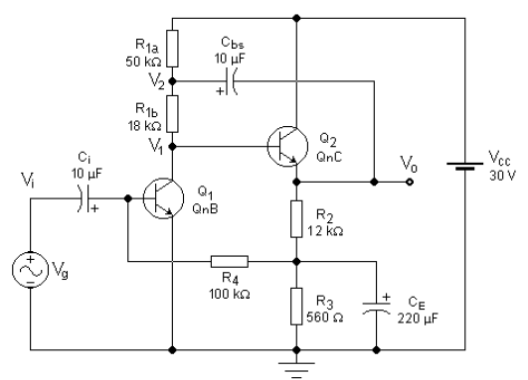

Slide 15
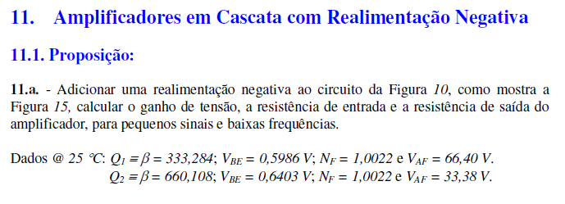
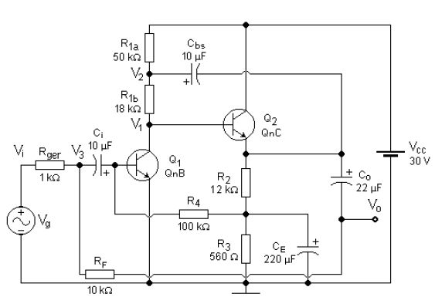

Slide 16
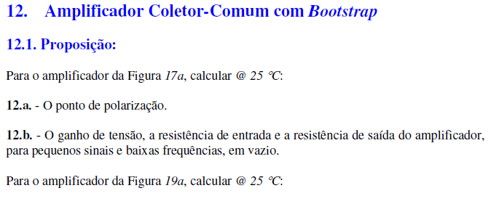
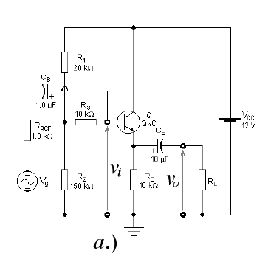
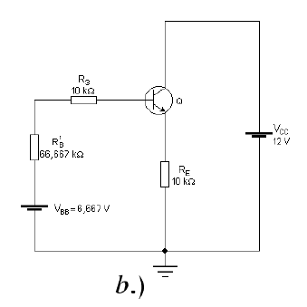

Slide 17
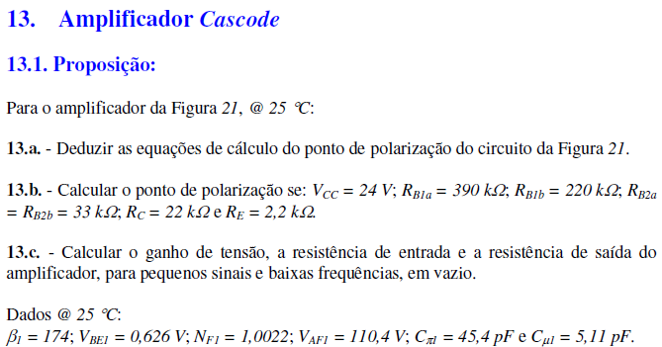
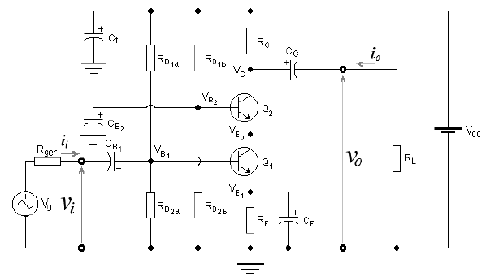
Importante !

Slide 18
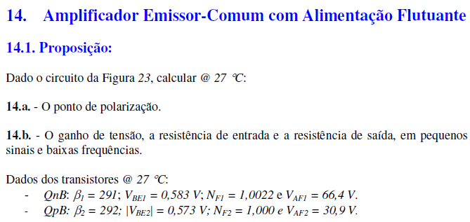
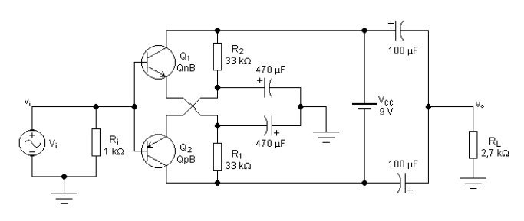

Slide 19
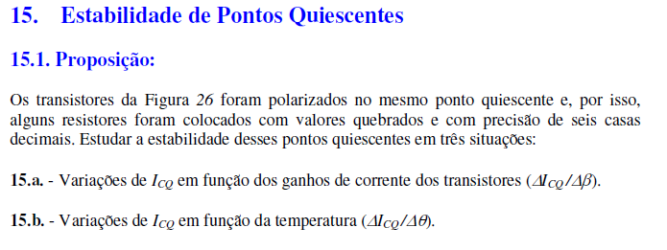
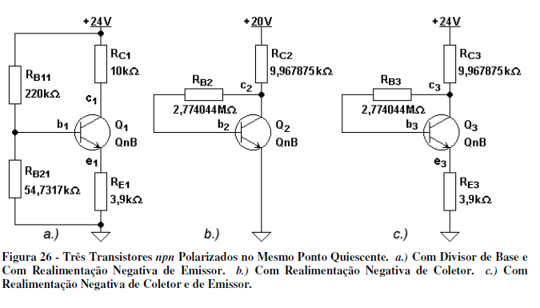
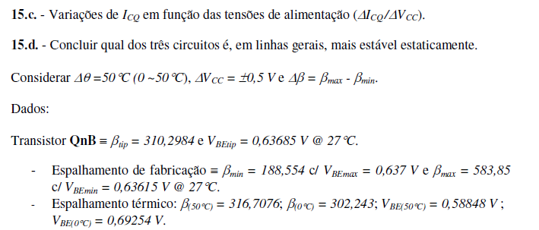

Slide 20
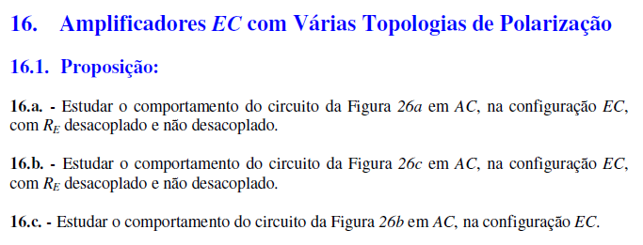

Slide 21
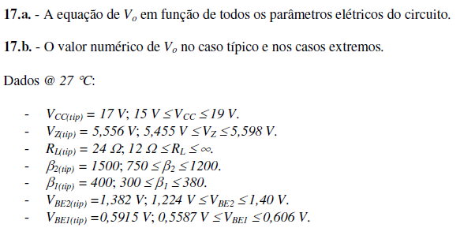
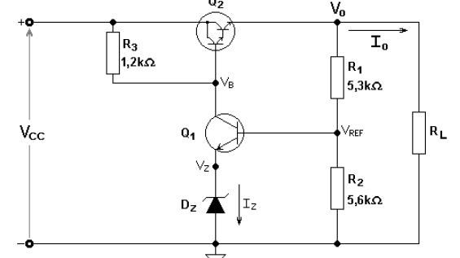

Slide 22
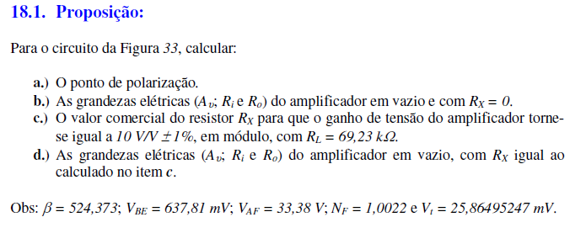
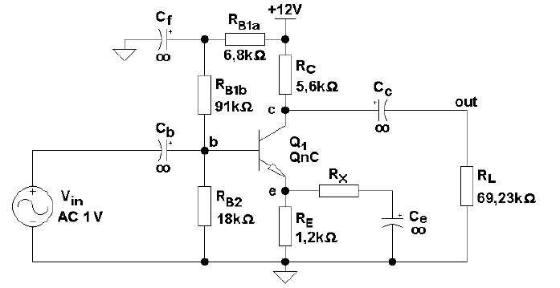

Slide 23
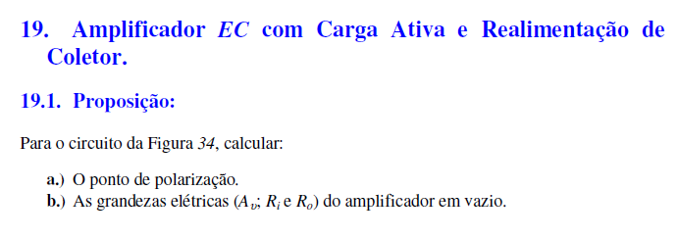
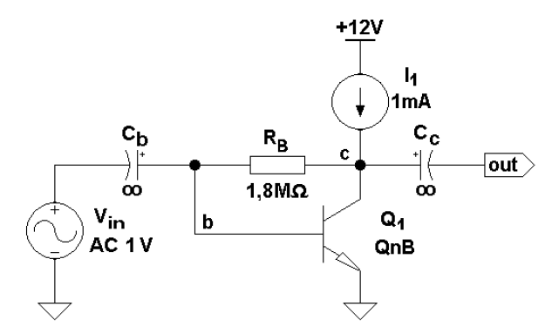

Slide 24
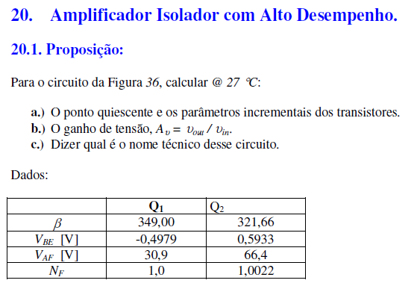
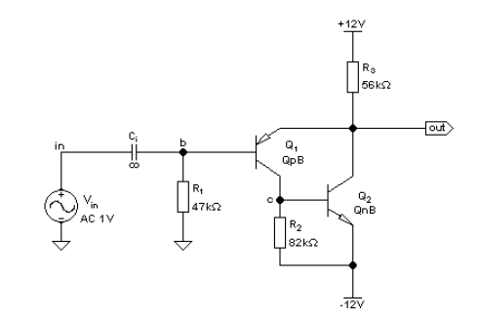

Slide 25
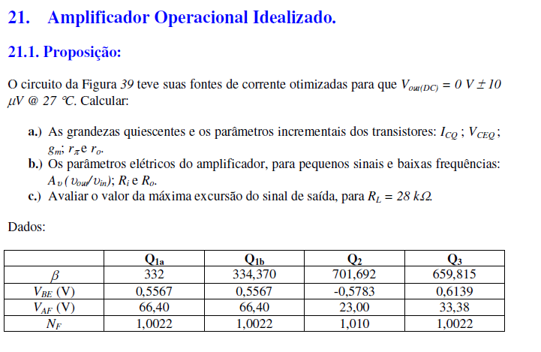
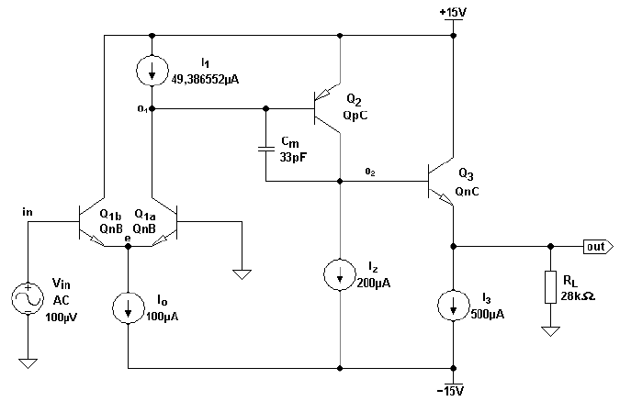

Slide 26
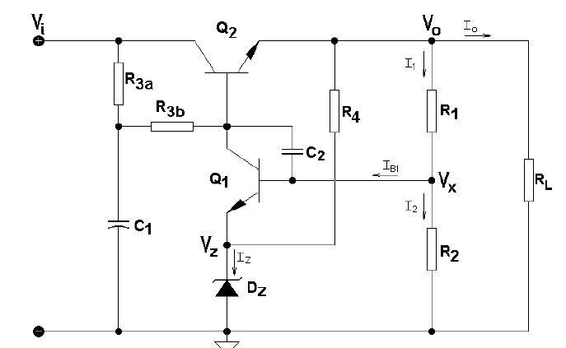

Slide 27
